Slide 1
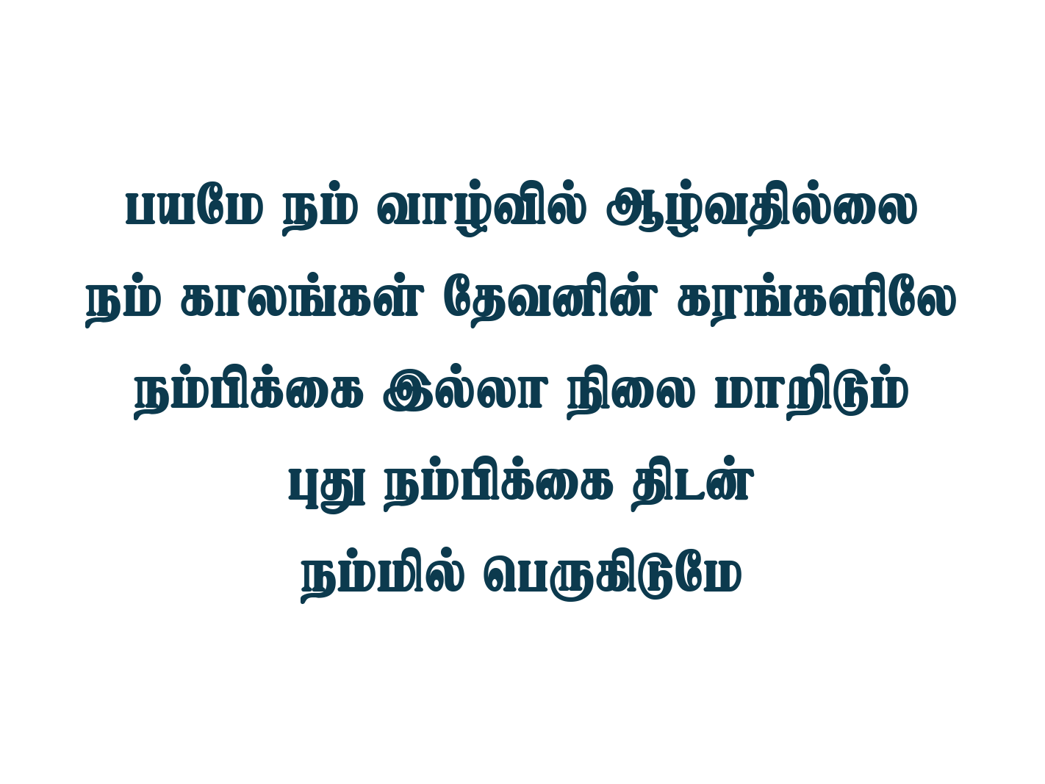
Notes:
Slide 1 - பயமே நம் வாழ்வில்
Slide 2 - யாவே நீர் என்றும்
Slide 3 - மரண பயம்
Slide 4 - தோல்விகள் எல்லாம்

Slide 2
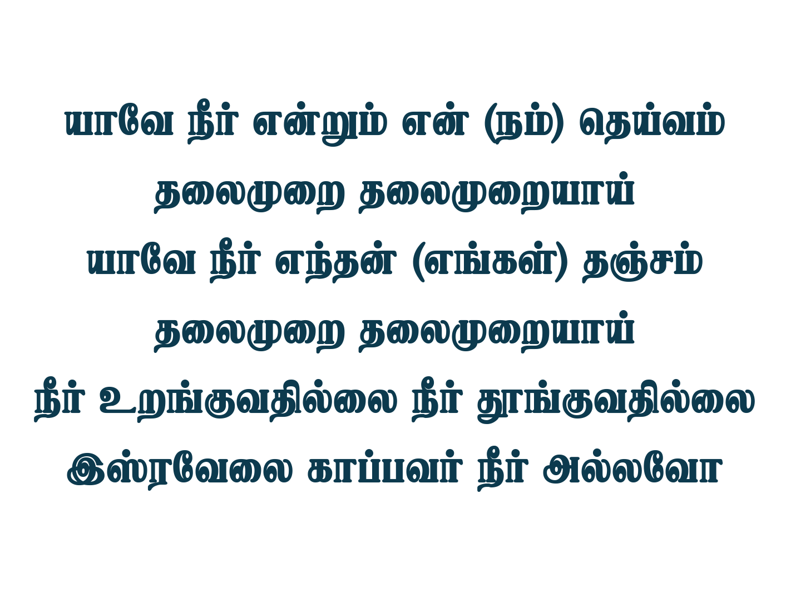
Notes:
Slide 1 - பயமே நம் வாழ்வில்
Slide 2 - யாவே நீர் என்றும்
Slide 3 - மரண பயம்
Slide 4 - தோல்விகள் எல்லாம்

Slide 3
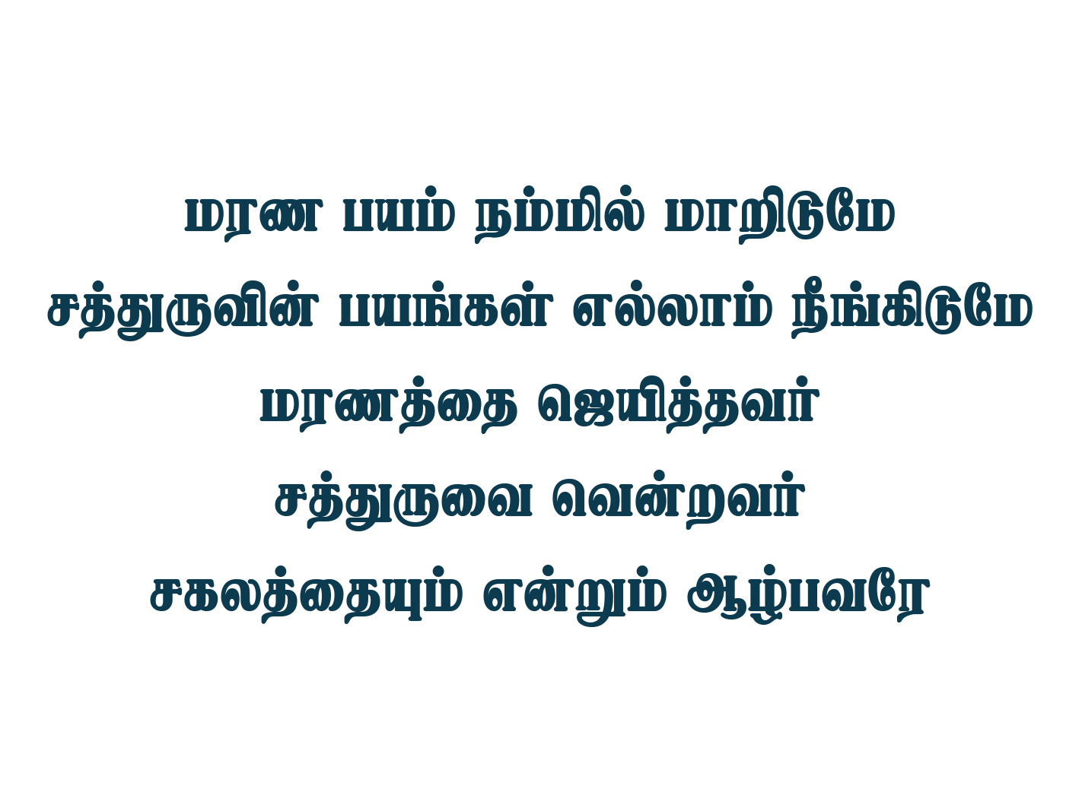
Notes:
Slide 1 - பயமே நம் வாழ்வில்
Slide 2 - யாவே நீர் என்றும்
Slide 3 - மரண பயம்
Slide 4 - தோல்விகள் எல்லாம்

Slide 4
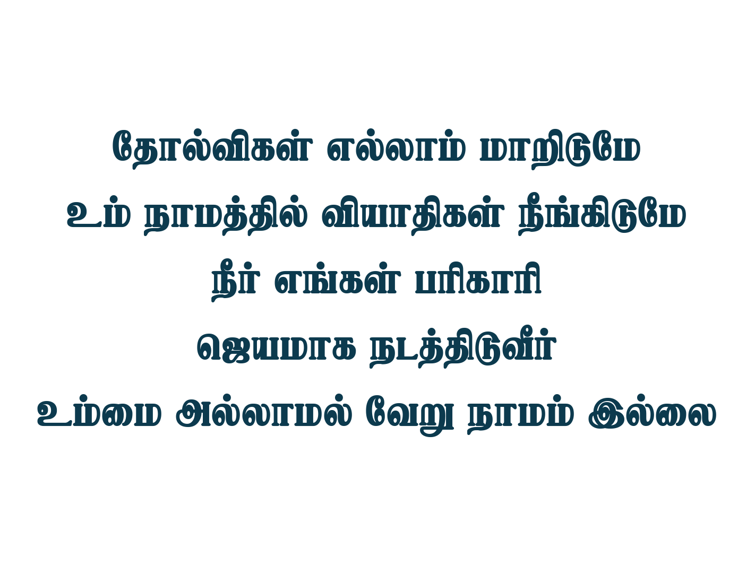
Notes:
Slide 1 - பயமே நம் வாழ்வில்
Slide 2 - யாவே நீர் என்றும்
Slide 3 - மரண பயம்
Slide 4 - தோல்விகள் எல்லாம்

